Slide 1
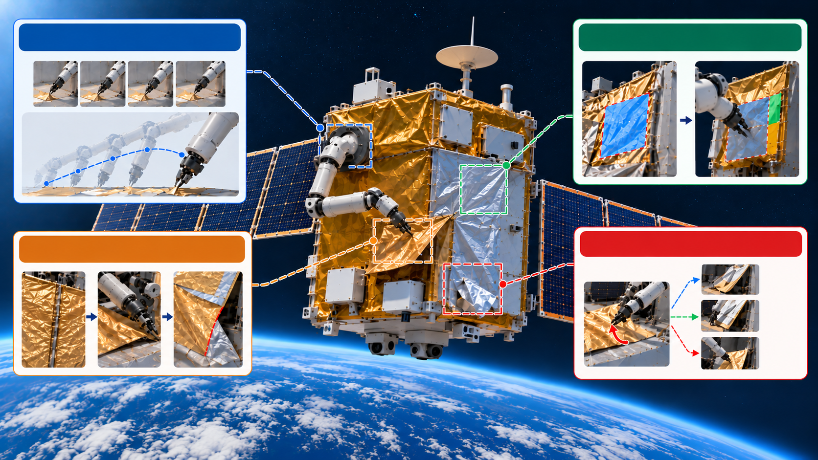
连续时间建模
对象时空一致性
遮挡
物理连接变化建模
动作后果预测
展开
半遮盖
遮盖
完整
断裂
分离

